Slide 1
基本计数

Slide 2
问题 1. 从甲地到乙地，可以乘火车，也可以乘汽车，还可以乘轮船。一天中，火车有4 班, 汽车有2班，轮船有3班。那么一天中乘坐这些交通工具从甲地到乙地共有多少种不同的走法?
分析: 从甲地到乙地有3类方法,
第一类方法, 乘火车，有4种方法;
第二类方法, 乘汽车，有2种方法;
第三类方法, 乘轮船, 有3种方法;
所以 从甲地到乙地共有 4 + 2 + 3 = 9 种方法。

Slide 3
加法原理
做一件事情，完成它可以有n类办法,在第一类办法中有m1种不同的方法,在第二类办法中有m2种不同的方法，……，在第n类办法中有mn种不同的方法。那么完成这件事共有
N=m1+m2+…+mn 种不同的方法。

Slide 4
问题2. 如图,由A村去B村的道路有3条，由B村去C村的道路有2条。从A村经B村去C村，共有多少种不同的走法?
北
北
B村
中
A村
南
C村
南
分析: 从A村经 B村去C村有2步,
第一步, 由A村去B村有3种方法,
第二步, 由B村去C村有2种方法,
所以 从A村经 B村去C村共有 3 ×2 = 6 种不同的方法。

Slide 5
乘法原理
做一件事情，完成它需要分成n个步骤，做第一步有m₁种不同的方法，做第二步有m₂种不同的方法，……，做第n步有m_{n}种不同的方法，那么完成这件事有：
N=m₁×m₂×…×m_{n} 种不同的方法。

Slide 6
再来看个小学题目
某校六(1)班假期有45名同学参加了体育训练队，其中参加足球队的有25人，参加排球队的有22人，参加游泳队的有24人，足球、排球都参加的有12人，足球、游泳都参加的有9人，排球、游泳都参加的有8人，问：三项都参加的有多少人？

Slide 7
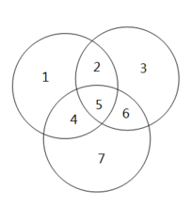

Slide 8

这里我们用到了容斥原理
容斥原理
描述成文字就是：
n个集合的并集的大小=总和-两两之交+三三之交-四四之交……
奇数个集合为正，偶数个为负

Slide 9
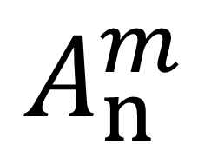
排列问题
从n个不同元素中,任取m个元素,按照一定的顺序排成一列,叫做从n个不同元素中取出m个元素的一个排列.
$$A_{n}^{m}$$
根据乘法原理：
选第1个元素有n种可能；
选第2个元素有n-1种可能；
选第3个元素有n-2种可能；
……
选第m个元素有n-m+1种可能；

Slide 10
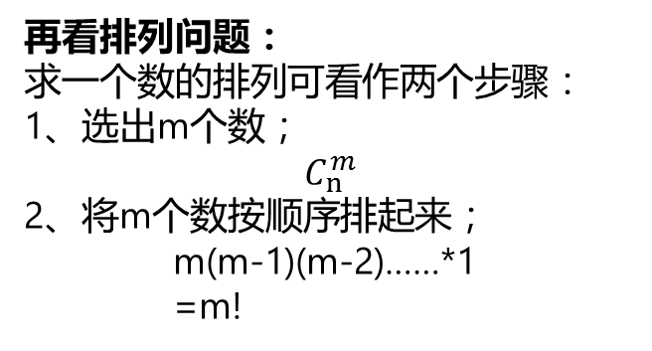
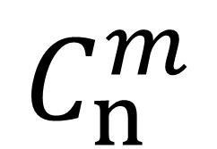
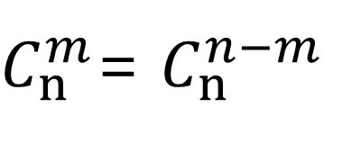
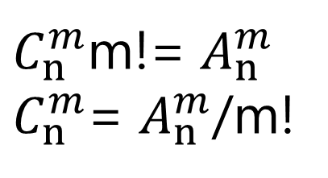
组合问题
从n个不同元素中,任取m个元素,并成一组,叫做从n个不同元素中取出m个元素的一个组合.
$$C_{n}^{m}$$
再看排列问题：
求一个数的排列可看作两个步骤：
1、选出m个数；
$$C_{n}^{m}$$
2、将m个数按顺序排起来；
m(m-1)(m-2)……*1
=m!
$C_{n}^{m}$m!= $A_{n}^{m}$
$C_{n}^{m}$= $A_{n}^{m}$/m!
小性质
$C_{n}^{m}$= $C_{n}^{n−m}$

Slide 11
扩展：
1、有重复元素的全排列：
有k个元素，其中第i个元素有ni个，求全排列个数。
2、可重复选择的组合：
有n个不同元素，每个元素可以选多次，一共选k个元素，有多少种方法？
先自己思考10分钟
再看书P319

Slide 12
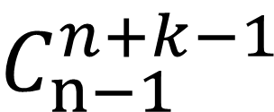
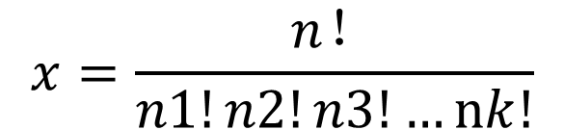
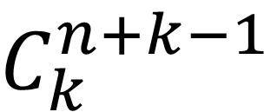
1、有重复元素的全排列：
有k个元素，其中第i个元素有ni个，求全排列个数。
2、可重复选择的组合：
有n个不同元素，每个元素可以选多次，一共选k个元素，有多少种方法？
$$x=\frac{n！}{n1!n2!n3!…nk!}$$
$$C_{n−1}^{n+k−1}$$
$$C_{k}^{n+k−1}$$

Slide 13
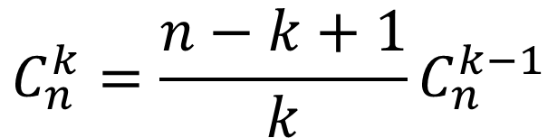
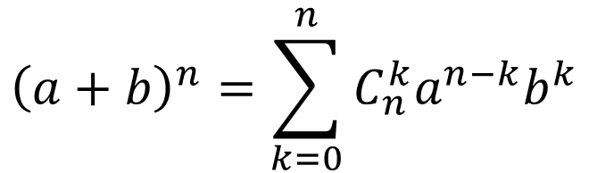
杨辉三角形与二项式定理
自学P319-P320
10.2.1
重要结论
$${\left(a+b\right)}^{n}=\sum_{k=0}^{n}{C_{n}^{k}a^{n−k}b^{k}}$$
$$C_{n}^{k}=\frac{n−k+1}{k}C_{n}^{k−1}$$

Slide 14
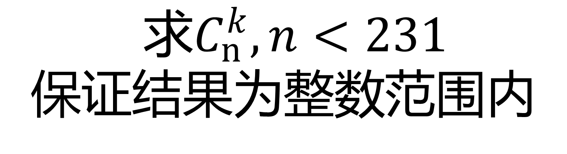
习题：POJ2249
$${求C}_{n}^{k},n<231$$
保证结果为整数范围内

Slide 15
例题10-6 无关元素 uva1635/POJ2167

Slide 16
THE
END

